Slide 1

PPP EM INFRAESTRUTURA SOCIAL
ROGÉRIO PRINCHAK

Slide 2

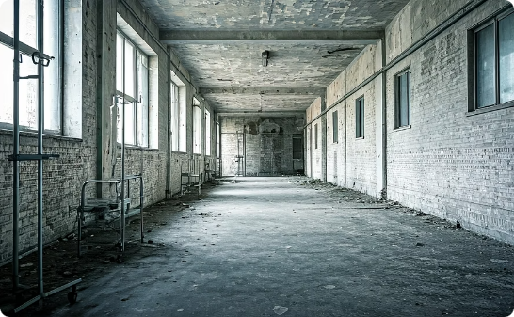


Desafios da PPP
Infraestrutura Defasada
Limitações Orçamentárias
PPPs como Solução
Instalações inadequadas para atender a demanda crescente.
Recursos públicos insuficientes para investimentos necessários.
Modelo inovador que atrai investimento privado e melhora serviços.
Modelo inovador que atrai investimento privado e melhora serviços.

Slide 3
PPP SAÚDE

Slide 4
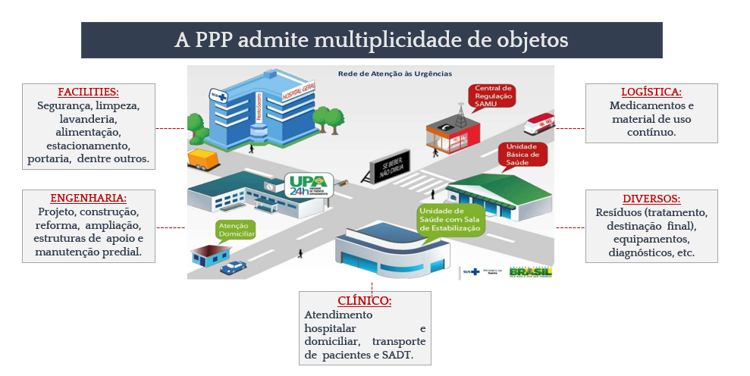
PPP DE SAÚDE

Slide 5
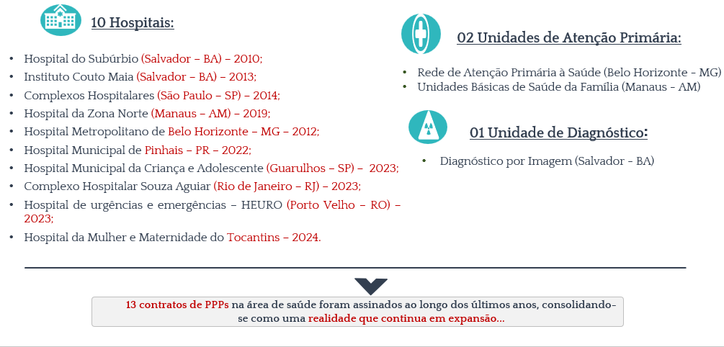
PPP’s em saúde são realidade

Slide 6
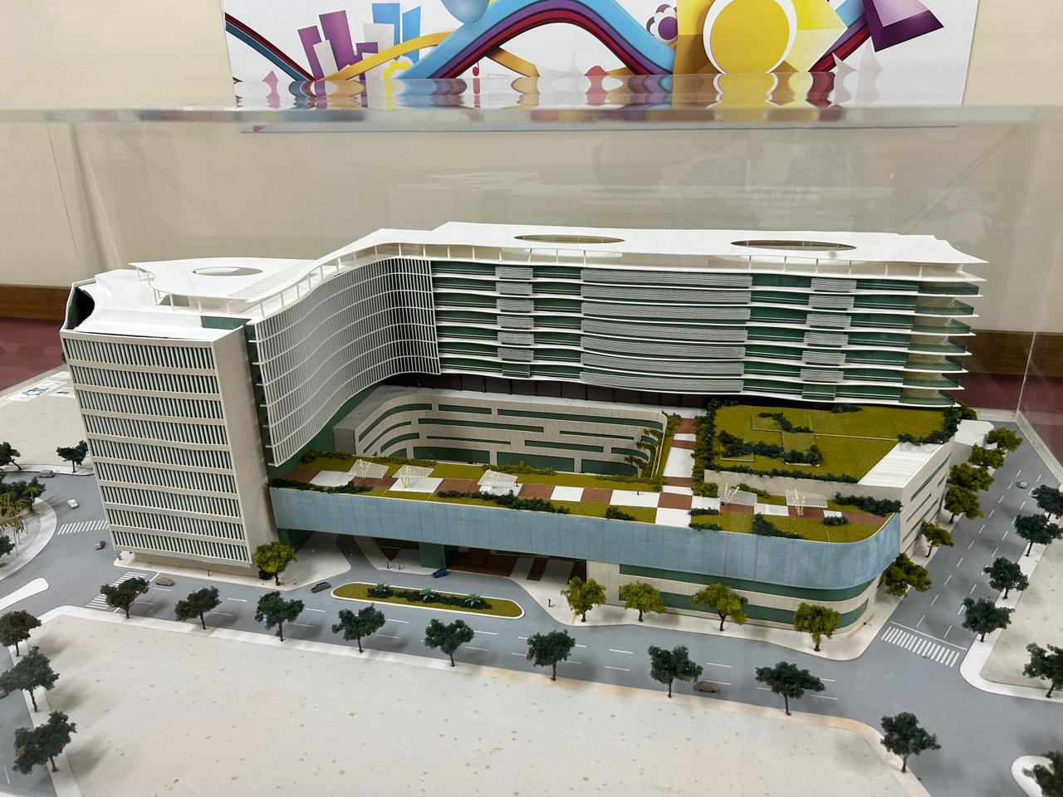
PROJETOS EM ESTUDO: PPP SAUDE: INSTITUTO NACIONAL DO CANCER
Estudos de PPP visando a modernização e adaptação para melhoria do atendimento ao público de uma unidade que integrará 18 serviços que eram dispersos pela cidade constituindo o Campus INCA trazendo o conceito de Cancer Center, envolvendo reforma, construção, instalação, manutenção e operação da prestação de serviços não assistenciais em localização contigua a HCI.
As instalações abrangerão a modernização do atual edifício-sede e a expansão de sua estrutura, totalizando 148.415m² de área construída.
O INCA é referência nacional no atendimento do Câncer estando envolvido na assistência, prevenção, pesquisa e formação de pessoal ligado à sua temática e envolve a ampliação do atendimento, bem como a melhoria da qualidade na prestação dos serviços.
FONTE: Apresentação PPPI/2025

Slide 7
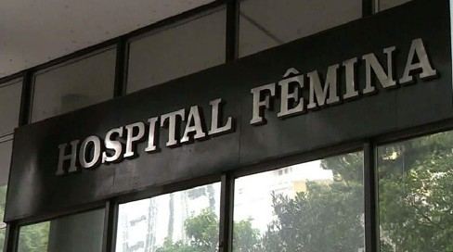
PPP SAUDE : HOSPITAL FÊMINA
Estudos de alternativas de parcerias visando a modernização e adaptação para melhoria do atendimento ao público de nova unidade de atenção especializada hospitalar em área do Grupo Hospitalar Conceição - GHC em Porto Alegre/RS, envolvendo projeto, construção, instalação, manutenção e operação da prestação de serviço de apoio à saúde em nova localização. O Hospital Fêmina, referência no atendimento à mulher para a Região Metropolitana de Porto Alegre, opera desde 1956. Possui 12,3 mil m2 de área construída, 166 leitos e 917 trabalhadores. Em 2018 a unidade realizou 126 mil consultas, 9 mil internações, 6,4 mil cirurgias e 2,1 mil partos. A nova unidade deve envolver a ampliação do atendimento, bem como a melhoria da qualidade na prestação dos serviços.
FONTE: Apresentação PPPI/2025

Slide 8
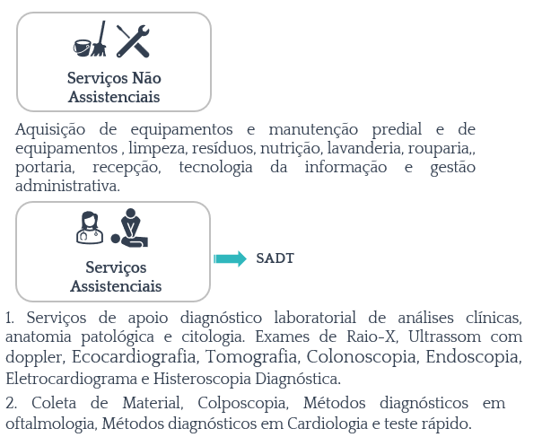
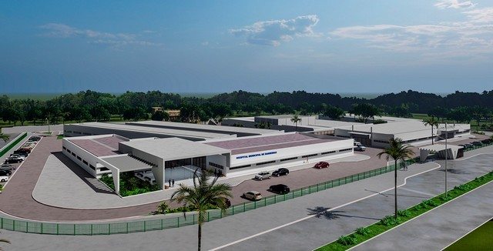
PROJETOS EM ESTUDO : PPP - BARREIRAS

Slide 9
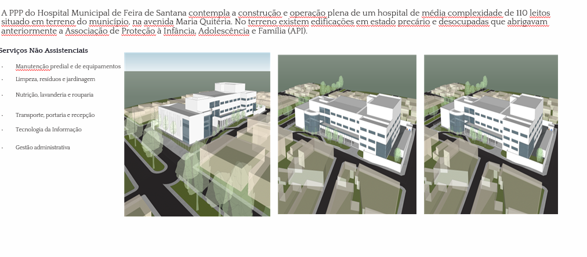
PROJETOS EM ESTUDO : PPP – FEIRA DE SANTANA

Slide 10
PPP EDUCAÇÃO

Slide 11

OBJETIVOS DA PPP NO SETOR EDUCACIONAL
Construir e manter escolas de forma mais eficiente e econômica
Suprir as escolas com equipamentos modernos
Garantir inovação e novas tecnologias para infraestrutura escolar
Eficiência operacional e contratos pautados em desempenho
Melhor alocação de riscos entre o poder público e o setor privado
Diretores e professores focados nas atividades pedagógicas
Atração do capital privado

Slide 12



PPP EM EDUCAÇÃO : CASO DE SUCESSO
Minas Gerais
Escolas Modernas Entregues: Foram construídas escolas com infraestrutura adequada que atendem às necessidades educacionais contemporâneas;
Manutenção Eficiente: :a manutenção constante garantiu a conservação e funcionalidade dos prédios escolares ao longo do tempo;
Melhoria do Ambiente Escolar: O ambiente escolar melhorou significativamente, aumentando a satisfação de alunos e professores;
Possibilitou o aprimoramento do ensino e oferta de atividades complementares: atividades esportivas, culturais e tecnológicas (inclusão digital).
Valorização da Comunidade: A iniciativa promoveu o reconhecimento e o fortalecimento da comunidade local envolvendo-a diretamente na educação

Slide 13

PPP EDUCAÇÃO – EM ANDAMENTO
Chamamento Público Caixa Econômica Federal – N.º 1/2024
(53 municípios habilitados)
Municípios convocados: até o 12º colocado
Estruturação de projetos para concessão de serviços de suporte à educação infantil
Escopo:
Construção e manutenção predial das unidades educacionais
Equipagem das unidades (mobiliário)
Prestação de serviços de apoio (limpeza, lavanderia, vigilância e outros serviços não pedagógico).
FONTE: Apresentação PPPI/2025

Slide 14
PPP HABITAÇÃO

Slide 15
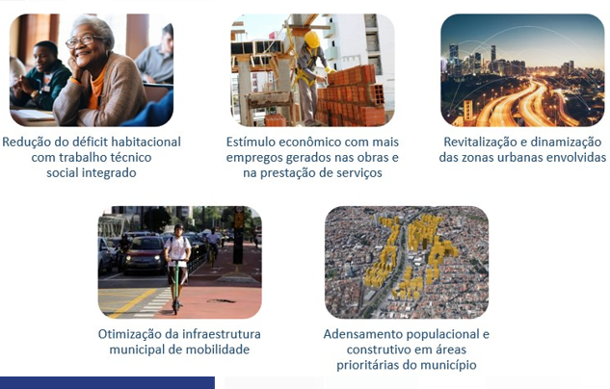
PPP HABITAÇÃO PARA LOCAÇÃO SOCIAL
BENEFÍCIOS DA LOCAÇÃO SOCIAL
FONTE: Apresentação PPPI/2025

Slide 16

PPP HABITAÇÃO PARA LOCAÇÃO SOCIAL
PROJETOS FEP
  Leilões para 2025: Recife/PE e Campo Grande/MS
  Início dos estudos em 2025: Santo André/SP, São José dos Campos/SP e Maceió/AL
  Prospecção de 7 novos pilotos
FONTE: Apresentação PPPI/2025

Slide 17
Projetos com OPEX Significativo
Referências:
1. Projeto de Saúde estruturado pelo BNDES e IFC (APS no municipio de Aracajú) ;
2. Artigo de Felipe Sande, Rodrigo Losso e Eliais Cavalcante Filho de 12/04/2025

Slide 18
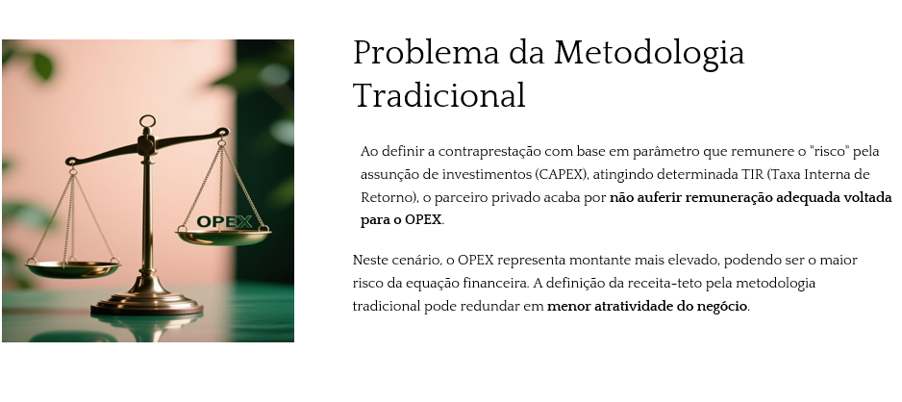
BNDES e IFC: Modelagem Financeira para PPP de Saúde em Aracaju
Solução: Contraprestação mensal efetiva dividida em 2 paracelas:
:CAPEX +OPEX

Slide 19
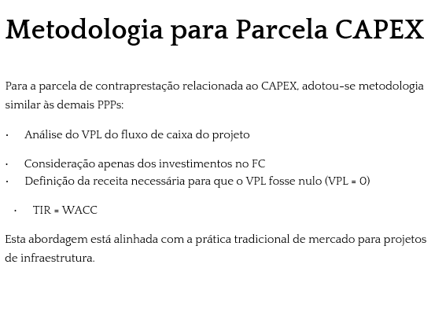

BNDES e IFC: Modelagem Financeira para PPP de Saúde em Aracaju

Slide 20
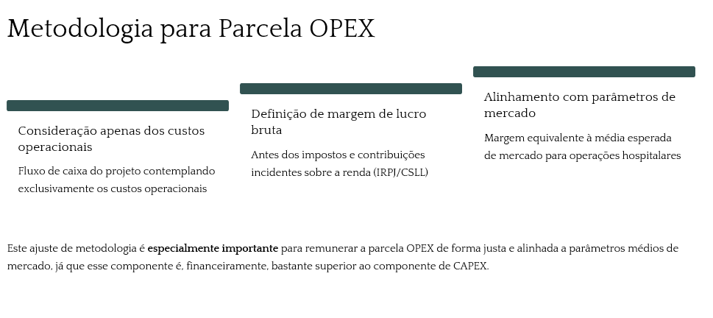
BNDES e IFC: Modelagem Financeira para PPP de Saúde em Aracaju

Slide 21

BNDES e IFC: Modelagem Financeira para PPP de Saúde em Aracaju
Detalhamento da Metodologia:
Ancorou-se em encontrar uma receita para a parcela do OPEX de modo que a Margem de Lucro Bruta fosse equivalente a uma Margem Média de mercado;
O parâmetro adotado para esse novo “atingir meta” foi atingir um certo Lucro Bruto Médio correspondente à dada margem de lucro médio para operações hospitalares;
A parcela do OPEX passa a ser remunerada utilizando-se parâmetros médios de mercado.

Slide 22
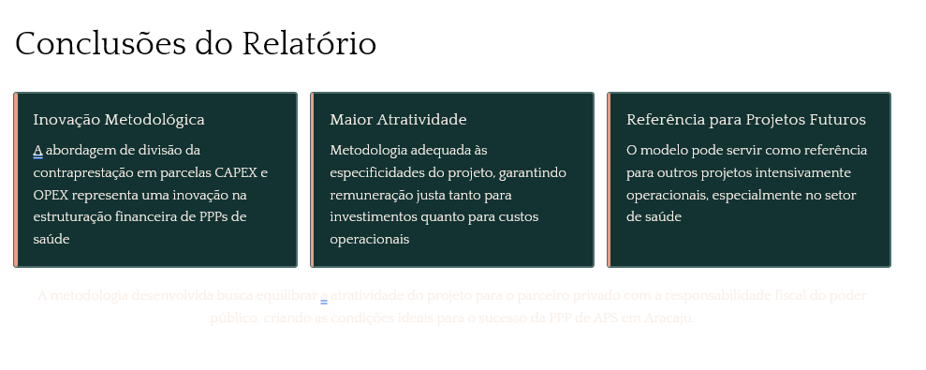
BNDES e IFC: Modelagem Financeira para PPP de Saúde em Aracaju

Slide 23
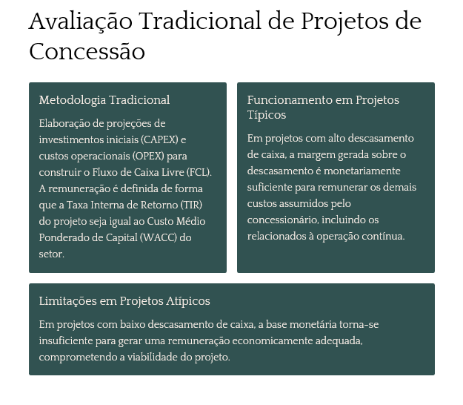

Análise de Projetos de Concessão com Baixo Descasamento de Caixa

Slide 24
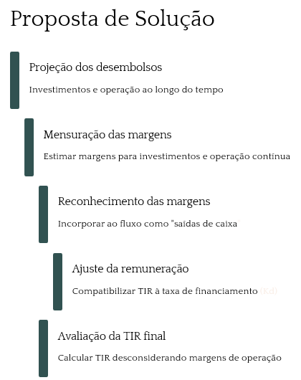

Análise de Projetos de Concessão com Baixo Descasamento de Caixa

Slide 25
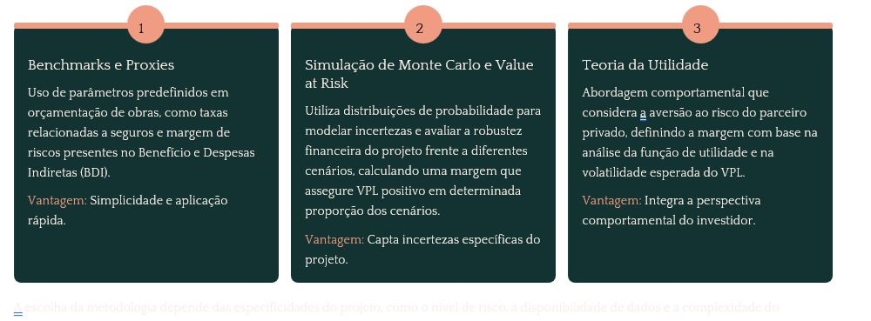
Análise de Projetos de Concessão com Baixo Descasamento de Caixa
Metodologias para Calcular a Margem de Execução
Definição: margem de execução é a compensação financeira que o parceiro privado exige para absorver os riscos e incertezas operacionais, funcionando como um mecanismo de internalização de riscos.

Slide 26
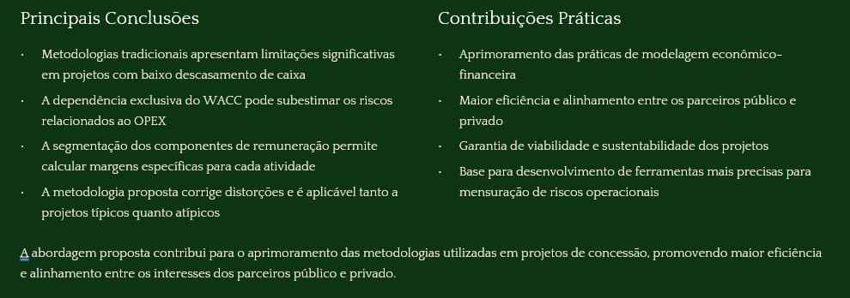
Análise de Projetos de Concessão com Baixo Descasamento de Caixa
Conclusões e Contribuições

Slide 27
ESTRUTURAÇÃO DE GARANTIAS

Slide 28
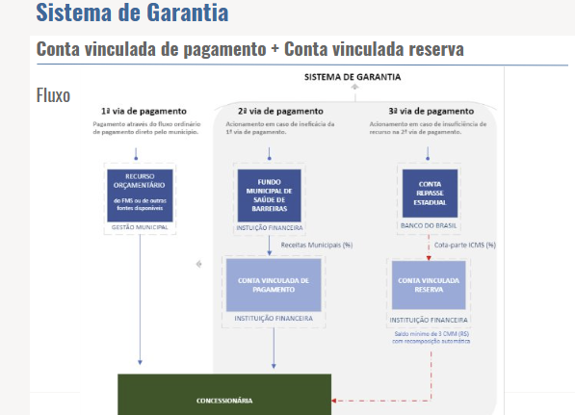
Desafios: Utilização dos Recursos dos Fundos Estaduais e Municipais de Saúde e Educação/Exemplo

Slide 29
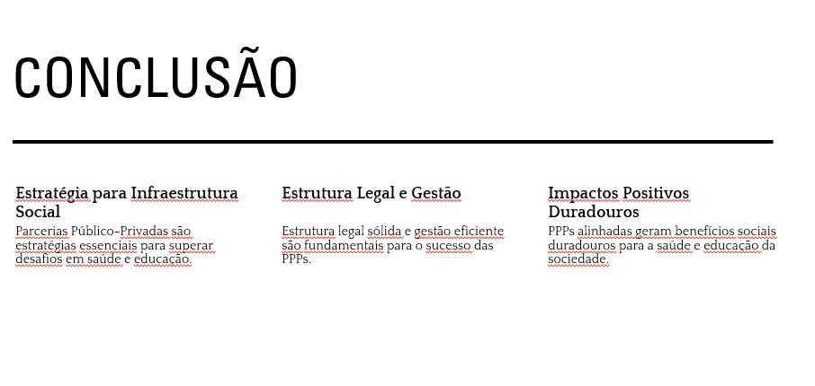

Slide 30

Obrigado
Rogério Princhak
rogerioprinchak@gmail.com

